Slide 1

华能阳江雷平海上风电场储能运行方案设计
答辩人：陈天淼
指导老师：杨苹 教授
博学 慎思 明辨 笃行
Notes:
各位尊敬的评委老师你们好，我的毕业设计研究题目是华能阳江雷平海上风电场储能运行方案设计，我是答辩人陈天淼，指导老师是杨苹老师。

Slide 2
目 录
CONTENTS
01
研究背景
Background
02
研究思路
Research Ideas
03
研究内容
Research Contents
04
未来展望
Prospects
博学 慎思 明辨 笃行
Notes:
本文的研究内容包含以下四个方面，分别是：

Slide 3
1
研究背景
Background
Notes:
首先是本文的研究背景：

Slide 4
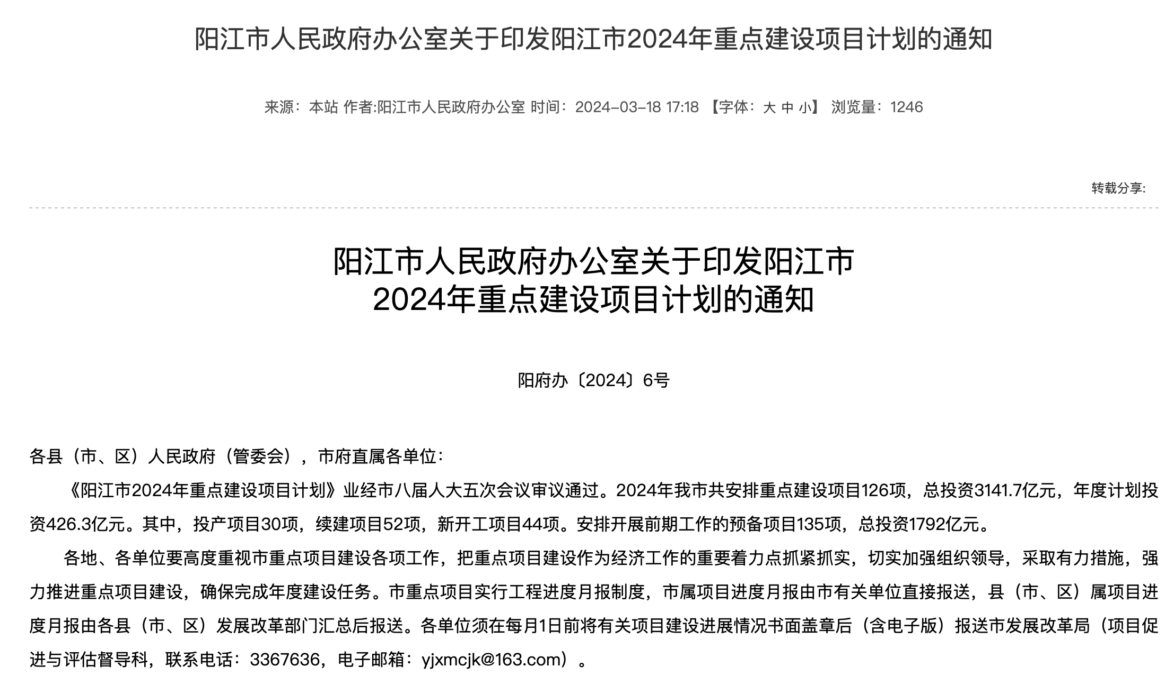
政府最新《通知》显示，《阳江市2024年重点建设项目计划》业经市八届人大五次会议审议通过。2024年阳江市共安排重点建设项目126项，总投资3141.7亿元，年度计划投资426.3亿元。其中，投产项目30项，续建项目52项，新开工项目44项。安排开展前期工作的预备项目135项，总投资1792亿元。项目设计安装单机容量6.8兆瓦风机和单机容量8.3兆瓦风机。
《阳江市2024年重点建设项目计划表》显示，雷平风电场装机容量为 178.5MW 该市2024年重点海上风电建设项目共计12个，总装机容量达8600MW。

Slide 5




研究背景
研究思路
研究内容
未来展望
1.1 研究背景
能源安全矛盾
配储服务发展
新能源技术挑战
在全球能源转型、碳中和能源安全目标推动下，海上风力发电及其储能系统在功率平抑波动方面的重要性日益凸显。
储能系统还可以为海上风电提供辅助服务，同时，储能系统能够通过快速充放电，帮助缓解因风速变化引起的海上风电出力波动问题。
海上风电由于其独特的地理位置和环境条件，其发电量受天气条件、海洋气候变化等因素的影响较大，发电功率波动性强。波动性对电网的稳定运行和能源调度带来了挑战。
Notes:
在全球能源转型、碳中和能源安全目标推动下，清洁能源——尤其是海上风力发电的重要性日益凸显。
但是，海上风电由于其独特的地理位置和环境条件，其发电量受天气条件、海洋气候变化等因素的影响较大，发电功率波动性强，而功率波动对电网的稳定运行和能源调度带来了挑战。
与此同时，储能系统可以为海上风电提供辅助服务，同时帮助缓解海上风电出力波动问题，于是，使用风储联合运行方式，可以解决海上风电功率波动的痛点问题。

Slide 6
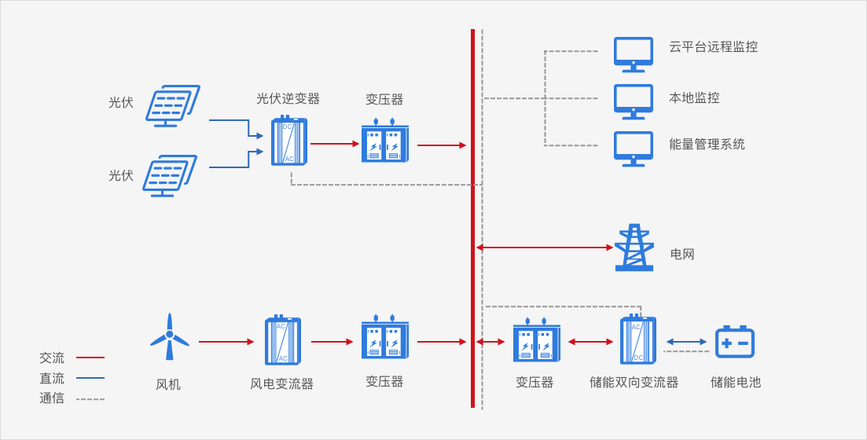
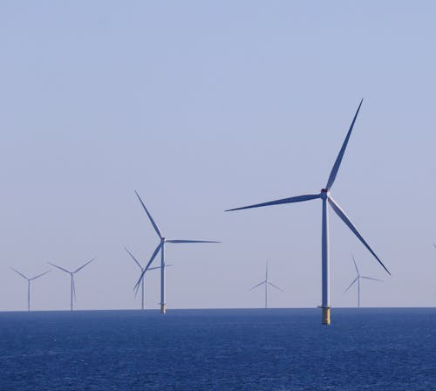
研究背景
研究思路
研究内容
未来展望
1.2 研究意义
研究意义
针对性的运行方案可以减少海上风电场功率波动，降低对电网稳定性影响，有效提高能源利用效率；
有助于降低功率变化率考核、提升风电场储能投资收入比，有助于新能源电场在《细则》背景下健康持续运行，有助于实现社会能源可持续发展；
针对一个风电场，以此为案例，提出一系列手段，有利于有“共性”地研究海上风电场的“个性”问题，提升对海上风电对象的理解，提高收资的效率。
研究风电场基于预测值的储能运行方案，并根据运行效果，给出预测误差率的指标，有利于完善风电场并网运行的政策机制。
研究
意义
Notes:
本文研究的意义在于：第一，针对性的对雷平风电场进行规划可以减少海上风电场功率波动，降低对电网稳定性影响，有效提高能源利用效率；第二、大型储能较为昂贵，降低储能投资有利于风电场在《细则》背景下健康持续运行，降低功率变化率考核、提升风电场储能投资收入比，有助于实现社会能源可持续发展；第三，研究旨在提出一套普适性的分析手段，有“共性”地研究海上风电场的“个性”问题，提高收资的效率；第四，根据储能平抑和配置效果，反向对预测指标提出定量建议，有利于完善风电场并网运行的政策机制。

Slide 7
2
研究思路
Research Ideas
Notes:
以下是本文的研究思路

Slide 8
研究背景
研究思路
研究思路
研究内容
未来展望
主要思路
工作重点
设备建模
内容1：风电和储能系统模型 + 设备特性
构建了海上风电场-储能系统模型。
分析了风电场历史出力特征，包含功率预测准确率、功率波动考核率。
综合了预测和实际数据，采用超短期预测计算的的充电机会指导储能充放电，采用日前预测提前规划储能功率动作。
验证了技术方案和模型合理性。
数据分析
内容2：具体风电场的历史数据分析 + 《细则》考核
配储测算
内容3：计算初始配储
运行方案
内容4：两个运行方案
Notes:
文章的主要思路有四个部分，第一，对风电和储能设备进行建模，了解储能和风力发电设备的运行特点；第二，对具体风电场的历史数据进行分析，其中包含了预测准确率，波动考核率等指标分析；第三，利用后判定的方法，计算初始的储能配置；第四，提出两个运行方案，并将二者结合起来，在实际的风电场数据流下运行，验证方案的合理性。

Slide 9
3
研究内容
Research Contents
Notes:
本文的研究内容有四个部分：

Slide 10
3 研究内容
01
风储结构
02
波动特性
03
配储策略
04
运行方案
博学 慎思 明辨 笃行
Notes:
分别是：xxxx

Slide 11
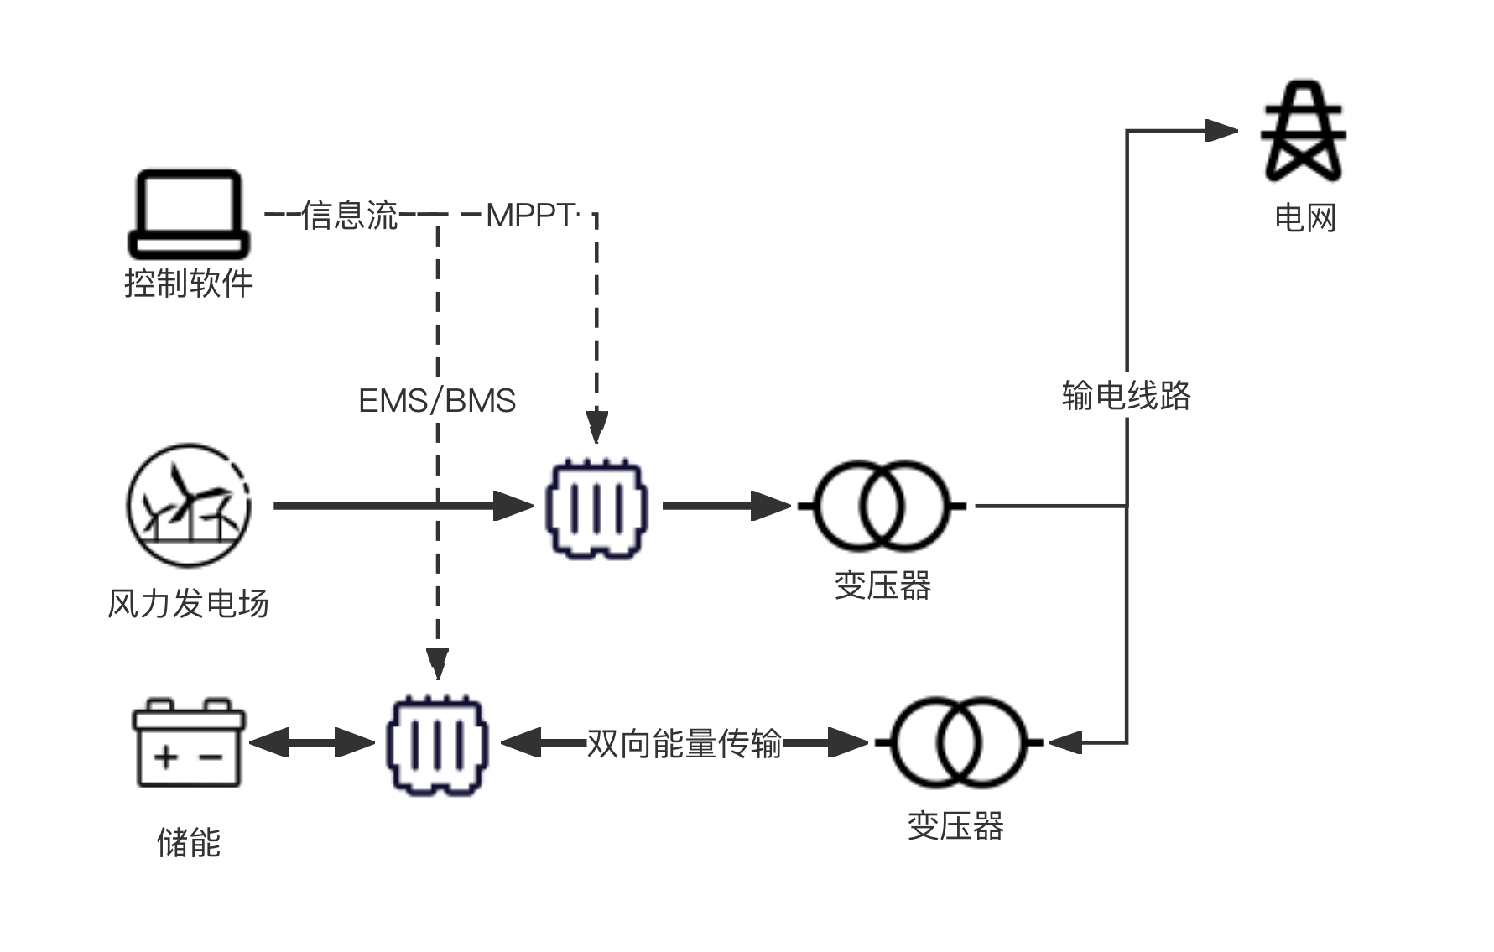
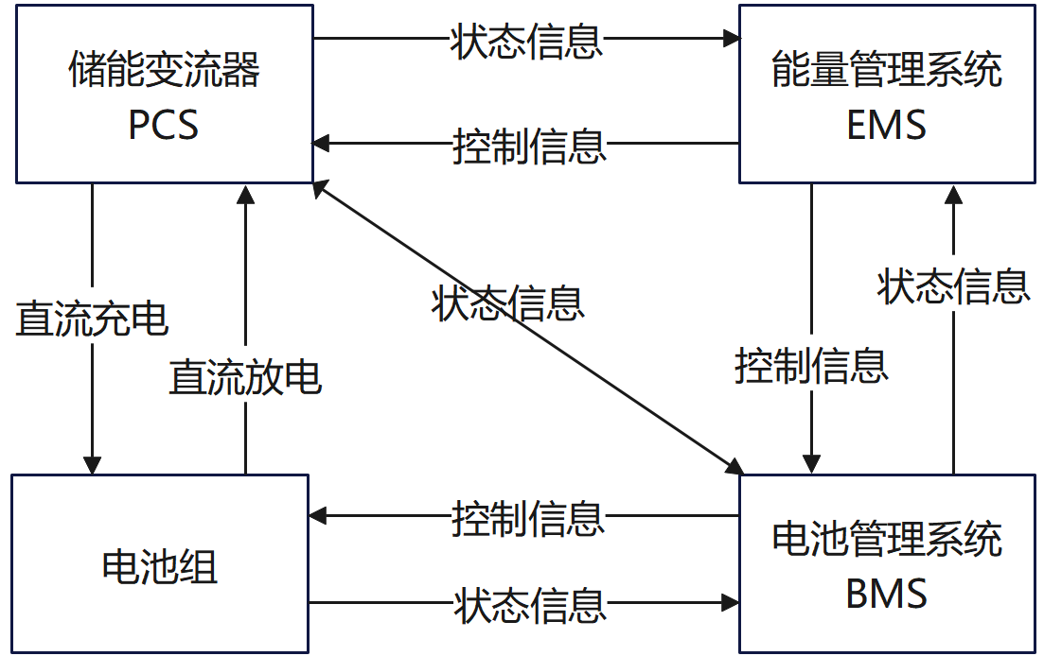
3.1 风储结构
3.2 波动特性
3.3 配储策略
3.4 运行方案
先：第一次平抑
风电平抑
风力发电机通过MPPT控制达到最大功率跟踪，应用超速控制、桨距角控制等平抑短时间功率波动。
海上风力发电机偏航系统不参与波动平抑。
后：第二次平抑
配储拓扑
风电场配储调节功率在并网点PCC处，而不是风机内部直流测，有利于风电场改造。
储能系统采用磷酸铁锂电池，响应速度快。由PCS变流系统接入并网点，效率问题不可忽视。
Notes:
首先关于风储结构：风力发电机通过MPPT控制达到最大出力，同时也应用超速控制、桨距角控制等平抑短时间的功率波动，本文假设偏航系统不参与波动平抑，这是第一次功率波动的平抑；储能采用集中式的方法接入到电网，有利于运维和降低改造成本，在功率向上波动时充电，反之放电，这是第二次功率波动的平抑，本文的研究重点是通过储能进行功率波动平抑。由于储能的接入方式为集中式接入，所以储能效率带来的电量损失问题不可忽视。

Slide 12
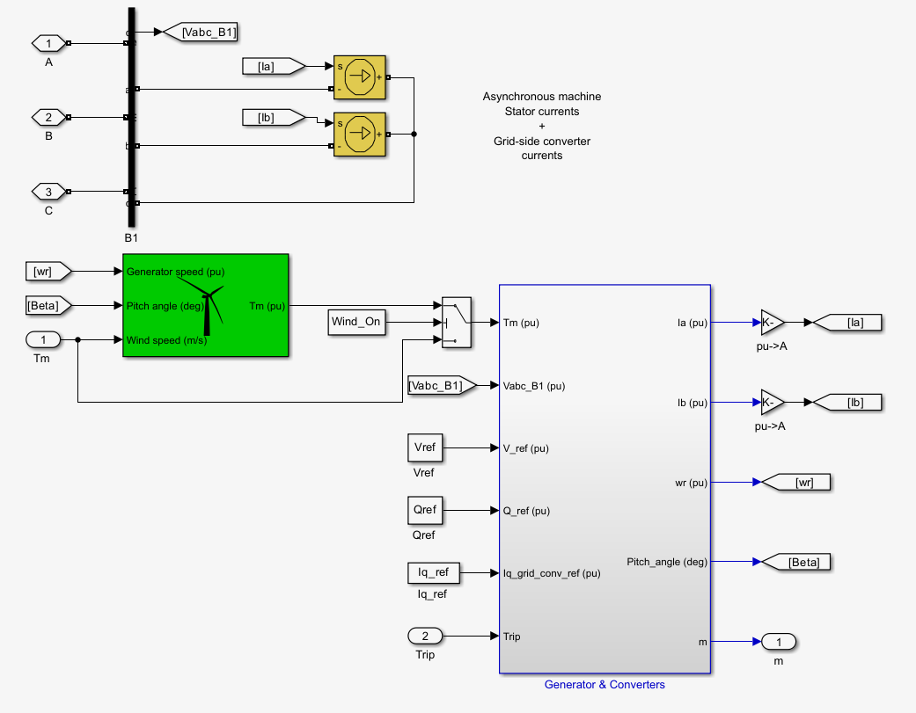
3.1 风储结构
3.2 波动特性
3.3 配储策略
3.4 运行方案
风力发电机组主要由风力涡轮机、机械传动系统、发电机和电力电子变换器及其控制系统组成，是海上风力发电场的核心设备。假设：传动系的刚度是无限大的；海上风机轮毂高度处的空气密度保持不变；多个单风机构成整风场。
数学模型（涡轮机）
涡轮机的输出功率由以下方程给出
发电机和变换器
当轮毂高度风速未知，风速可以由分布给出
风力涡轮机
Notes:
本文假设：xxx，左图是风力发电机的数学模型，包含了风力涡轮机、发电机和电力电子变换器。单个风力机的建模是为了对整风场进行建模，同时对整风电场进行功率波动原因研究。风力涡轮机的机械功率输出可以用公式表达，公式被内置在绿色的风力涡轮机模块中，在发电机和电力电子变换器中，分别采用了永磁同步发电机和PWM 变流器。

Slide 13
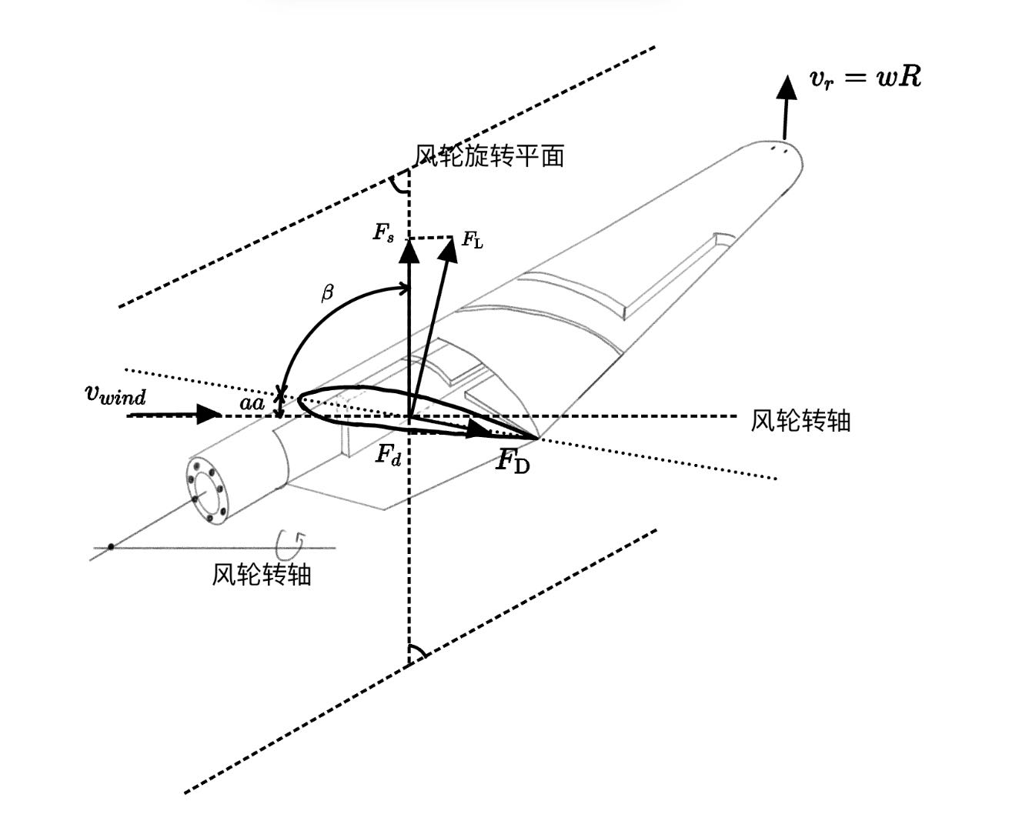
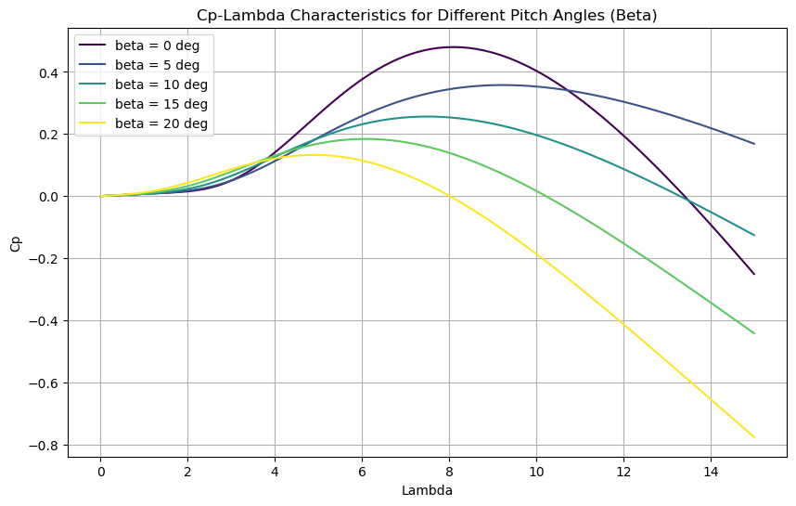
3.1 风储结构
3.2 波动特性
3.3 配储策略
3.4 运行方案
风力发电机桨距角示意图
桨距角数学模型
桨距角控制技术是控制桨距角从而控制翼型叶片升力从而改变风机输入机械功率的一种技术。
功率系数Cp由以下方程给出（也可以实测给定）
风力发电机桨距角特性
最大功率跟踪和超速控制
系数c1到c6的值分别为：c₁=0.05176，c₂=116,c₃=0.4,c₄=5,c₅=21,c₆=0.0068；
相同风速下，可以控制桨距角得到不同的机械功率输入，从而控制电磁功率输出。
整风场的每一台风机都各自独立的应用功率跟踪和超速控制。
Notes:
在风力涡轮机的机械系统中，嵌入了桨距角数学模型，控制系统采用了常用的桨距角控制，其中使用经验函数拟合的功率系数。控制桨距角，也就控制了功率系数，从而调整了输入的机械转距。详细的风力涡轮机模型构建，有利于研究第一次功率波动平抑在控制层面的细节，同时也有利于在数据缺失时生成数据，有利于构建具有普适性的测算-配置-运行方案。

Slide 14
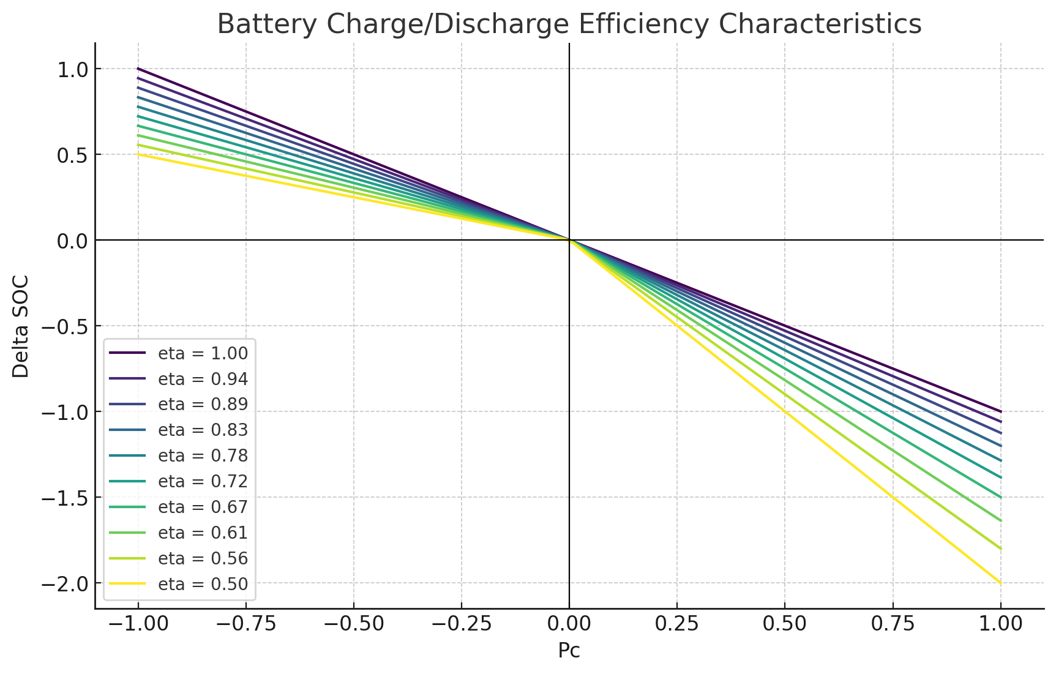
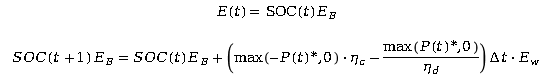
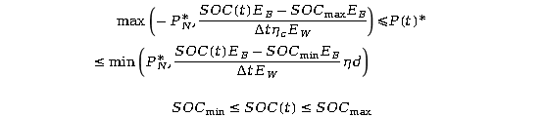
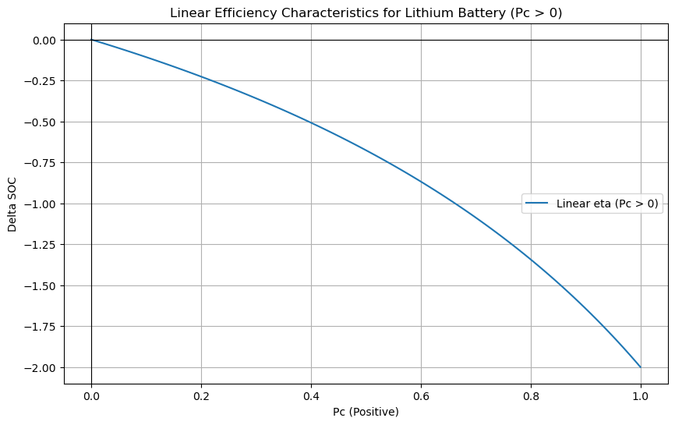
3.1 风储结构
3.2 波动特性
3.3 配储策略
3.4 运行方案
储能效率特性
储能数学模型
储能转移方程和能量约束方程
储能变效率特性
储能效率特性
电池充电需要比放电更多的能量，故Soc减小的比放电更多，这是非常重要的特点，它是配储和运行方案设计的核心之一。
Notes:
储能数学模型包含了储能状态转移方程和储能的能量、功率约束。储能的状态转移方程用荷电状态 SOC表示，当储能的荷电状态不足以按照最大功率发出功率时，则按照荷电状态现有的最多能量动作，另外约束储能的贺电状态在最大 SOC 和最小 SOC 之间，这样可以避免储能的过度充放电，有利于电池健康。至于储能的效率特性，由于计算的是并网点 PCC 处的功率，在充电和放电机会均等的条件下，充电的效率用乘法，放电的效率用除法，所以充电需要比放电更多的能量，这是非常重要的特点，它是配储和运行方案设计的核心之一。在后续的内容中会提到。

Slide 15
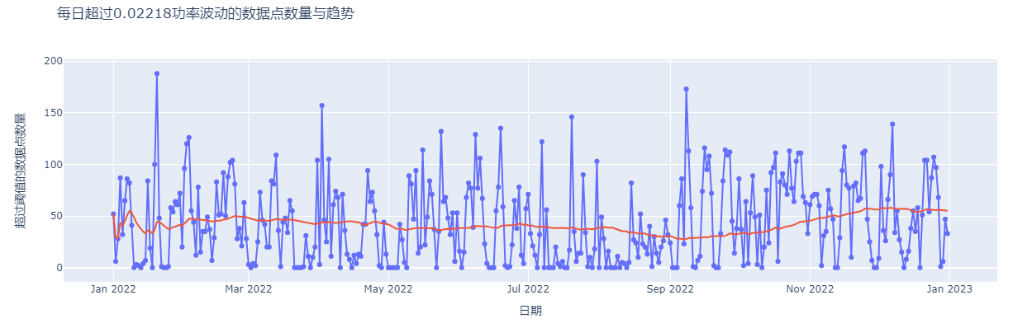
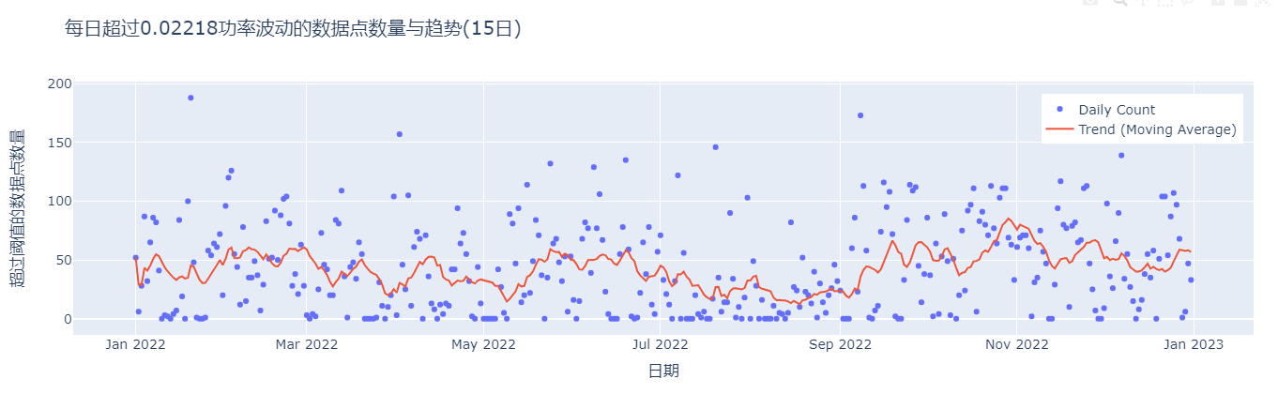
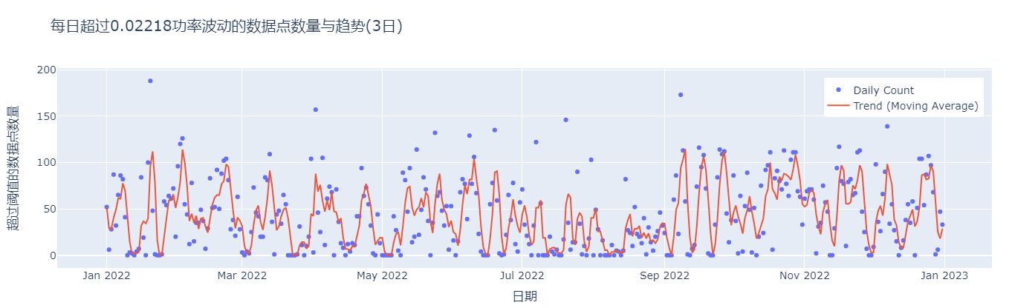
3.1 风储结构
3.2 波动特性
3.3 配储策略
3.4 运行方案
多时间尺度波动
针对性策略
全年平均考核：
在长期季度趋势中，平均考核点数在50个左右，即一天288个时刻点约有50个时刻会被罚款，考核率为17.36%
月尺度考核：
十一月初波峰最高，最多考核点数达到70.53，而其余时刻均没有超过62。
日尺度考核：
每三个月就要考虑到四次储能的压力。
年末风电场波动剧烈，容易被考核，在较短的时间尺度下，风电场波动具有一定的周期性。对于高波动，储能压力较大的情况，建议采用额外的手段，例如调整充放电系数，或采用电力市场金融产品或辅助服务来减少罚款。
Notes:
风储结构的数学化是理论分析的必要工作，而具体的历史数据分析是实践检验的前提。本文对海上风电场历史数据进行具体分析，以提出针对性的策略。首先，进行多时间尺度的波动特点分析：对于全年历史数据分析，在第一幅图中，计算每一天有多少功率会由于波动过大而遭罚款，计算出这个数值并画出散点图，将图连成折线图以体现趋势。（读上面的内容）

Slide 16
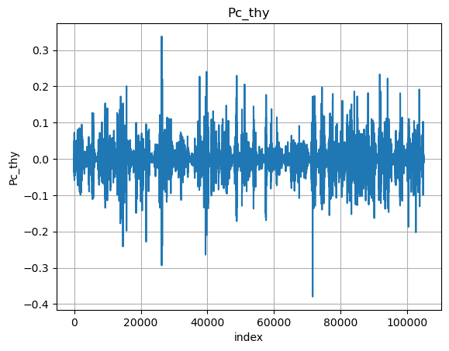
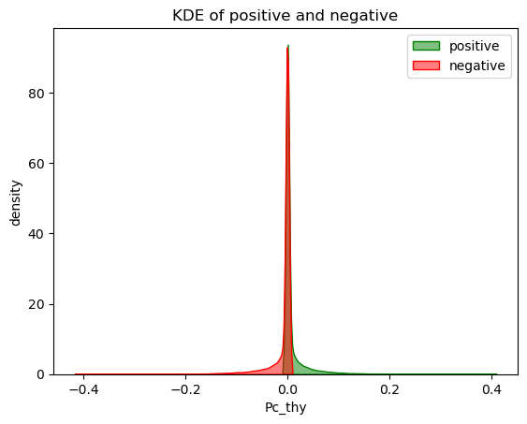
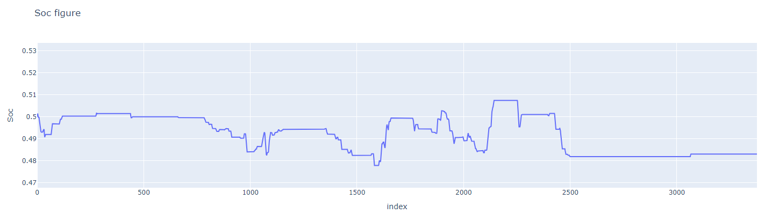
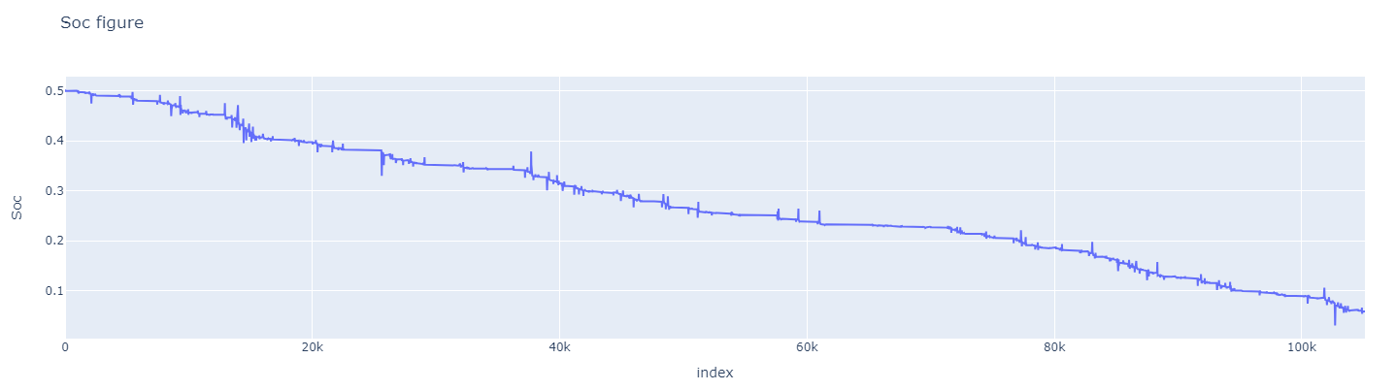
3.1 风储结构
3.2 波动特性
3.3 配储策略
3.4 运行方案
充放电机会：均等
充电机会的提升，实际上是对抗储能的效率特性。
均等的充放电机会并不是所有风电场的特点。故该方案是针对性的。
完全免考核储能功率动作图
完全免考核储能功率概率密度
Soc局部放大
储能Soc全年震荡下降
Notes:
其次，基于功率数据，对充放电机会进行分析：假设储能容量无穷大，可以计算出完全平抑功率波动的情况下，储能该如何动作，（图）就是储能的动作值。从完全免考核功率图可以看出，储能的动作几乎是对称分布在横坐标的两侧，这意味着充放电机会是均等的，从储能功率动作的概率密度图也可以看出，充放电的概率几乎一致。于是，如果效率是 100%，那么储能总能持续运行，但是由于从集中式接入点 PCC 到锂电池集装箱有众多元件和线路，所以效率不可能太高，于是充电电量总是小于放电电量，虽然在一天的范围内（Soc局部放大图）储能 SOC 偏离 0.5 不大，但在全年尺度下，效率特性会导致储能Soc全年震荡下降，如果一直下降，显然会使得储能的配置容量过大，这是不经济的。所以，在运行方案章节会提到，充电机会策略，来抵消下降趋势会消失。

Slide 17
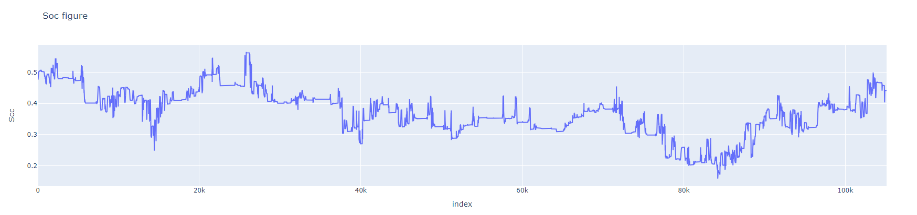
3.1 风储结构
3.2 波动特性
3.3 配储策略
3.4 运行方案
对风电场配储的原则是：1. 尽可能减少功率波动考核；2. 尽可能低储能成本。
针对《细则》考核标准，设置优化目标函数以建立海上风电场配储功率波动平抑的优化模型，当优化功率波动的时间窗口为全年时间尺度时，为系统最优决策方案。
问题分析：
决策变量为储能动作值，动作值功率和能量尽可能少，于是配储少，投资成本低。
约束同时包含功率波动考核约束和储能能量约束。
基于后判定的储能约束运算策略：
储能的约束是序列相关的，约束条件会在每一个决策点分散出两个树枝约束，即充电或放电2个整数变量，采用后判定能量约束可以避免这个问题；
在后判定时，充分运用充电机会策略，根据储能现在的Soc和功率决策值，尽可能维持Soc在中间值，以降低配储。
目标函数和约束条件：
全年Soc序列——下降趋势消失
Notes:
对于风电场的合理配储，有利于风电场在《细则》考核下持续健康的经济运行，对风电场配储的原则是：1. 尽可能减少功率波动考核；2. 尽可能降低储能成本。分析问题，可以发现目标可以转化为第一、动作值功率和能量尽可能少，于是配储少，投资成本低。第二、约束同时包含功率波动考核约束和储能能量约束，从而降低考核。在全年尺度上，计算满足约束条件下需要多少储能功率动作具有很大的计算复杂度，因为储能的约束是序列相关的，另外，第一个点的波动值的调整也会影响到后续很多点的调整，这就意味着需要一个快速的计算方法进行测算。采用的方法是后判定计算方法，这种方法可以先不考虑约束，计算波动免考核下的储能动作量，再结合计算结果考虑约束，从而降低计算时间。一个快速的测算方法，有利于网格搜索，从而选择一个最优的储能配置，有利于结合电力市场环境，为风电场提供一个更加可靠的经济测算。特别提到，在后判定计算时，可以运用充电机会策略，大大降低储能的初始配储，在充电机会策略下，全年Soc序列——下降趋势消失。

Slide 18
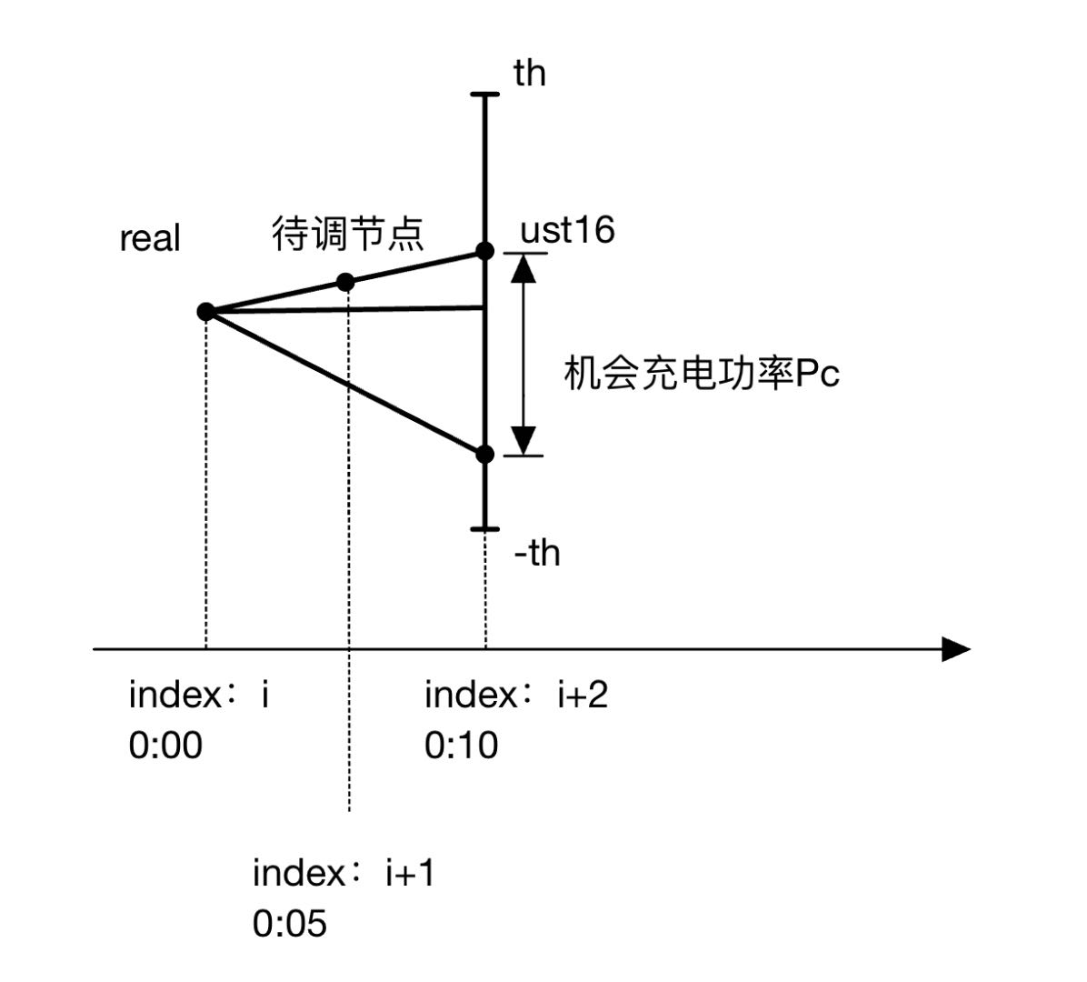
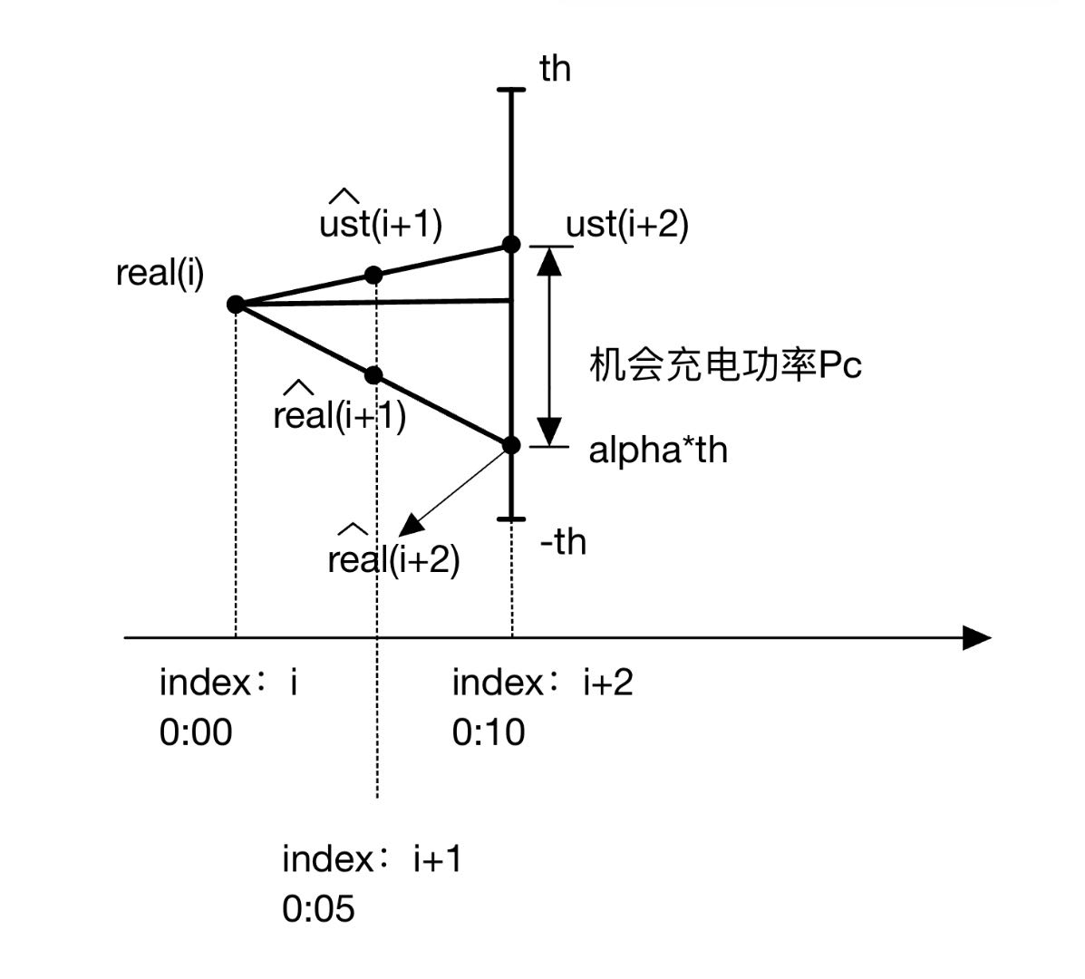
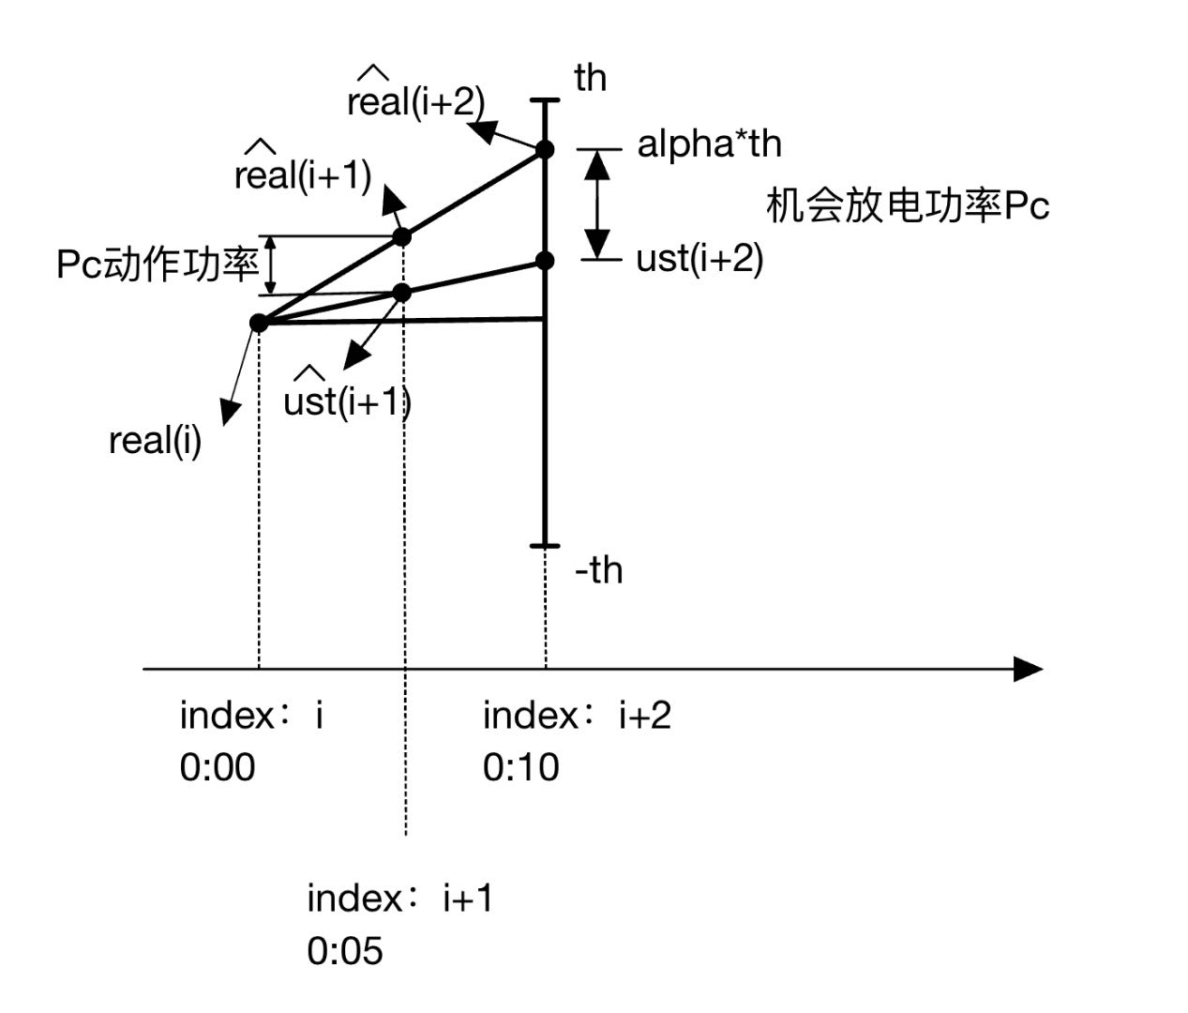
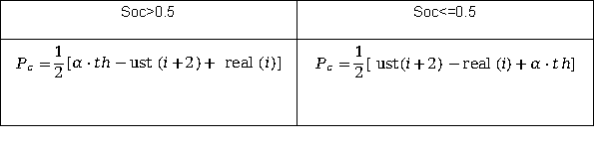
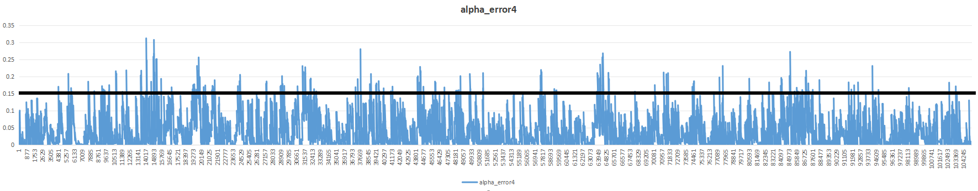
3.1 风储结构
3.2 波动特性
3.3 配储策略
3.4 运行方案
方案一：基于超短期提升充电机会的运行方案
第一步：机会判断
第二步：线性估计
第二步：线性估计（放电）
超短期预测绝对误差
Notes:
这就是充电机会策略，特的核心在于，利用超短期预测数据，判断下一个点是否有充电的机会，采用线性估计的方法，如果在超短期预测误差（置信度）允许的情况下，可以进行充电，那么就进行充电，从而使得储能的 Soc 始终保持在一个健康的状态。估计的方法如公式所示，在绝对误差处，定义了误差系数，这个误差系数越小，则充电机会的筛选越保守，但是同时储能的容量要求也会越大，经济性得不到保证。所以可以通过搜索得到一个最优值，从而降低储能投资。另外，这个系数也可以区分充电和放电，从而引申出充放电系数的概念，系数可以唯一的控制充放电是否保守，从而在特定季节、月份可以很好的平抑由于夏、冬季风带来的波动。

Slide 19
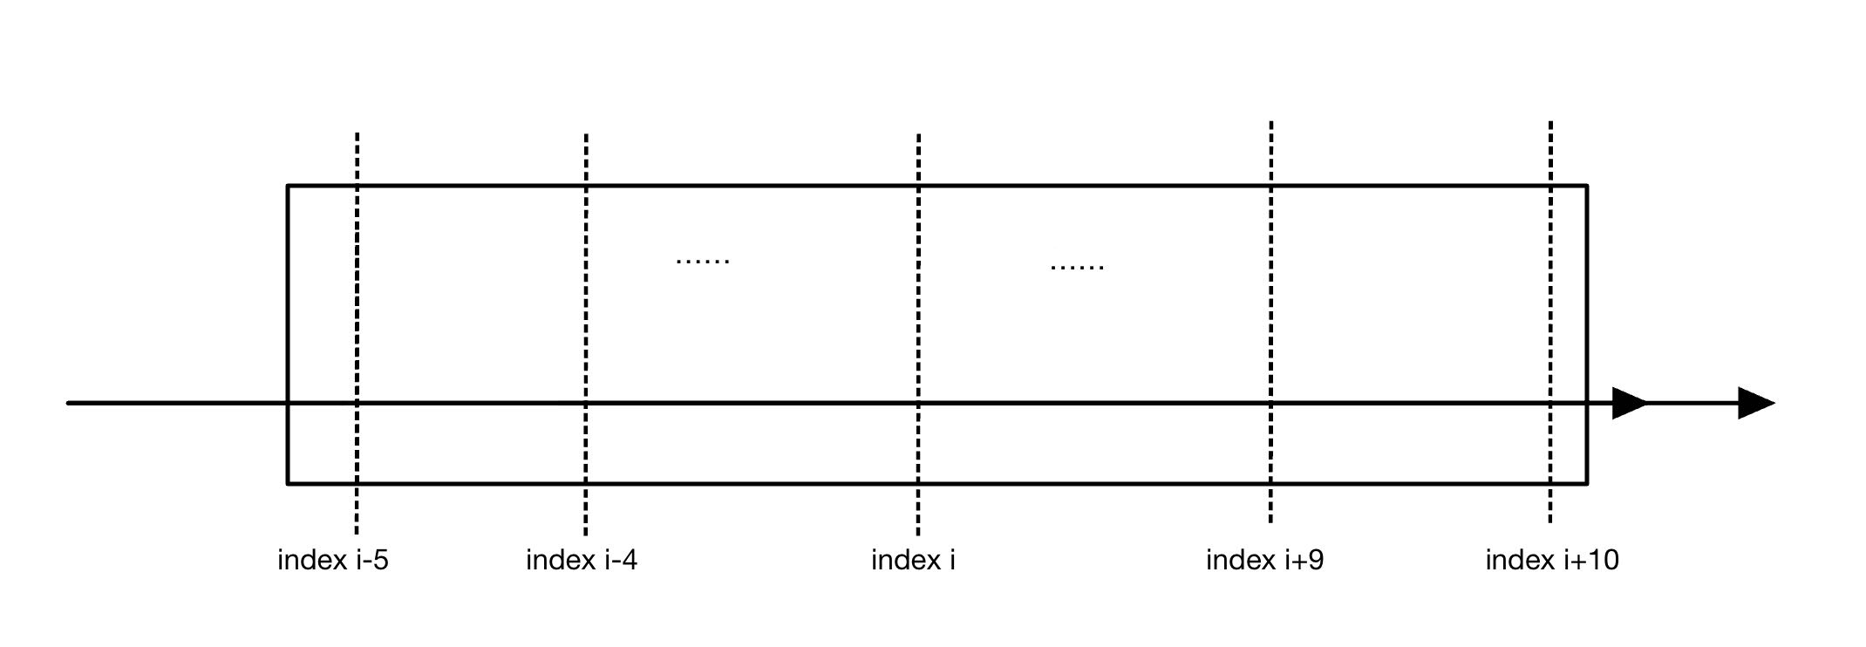
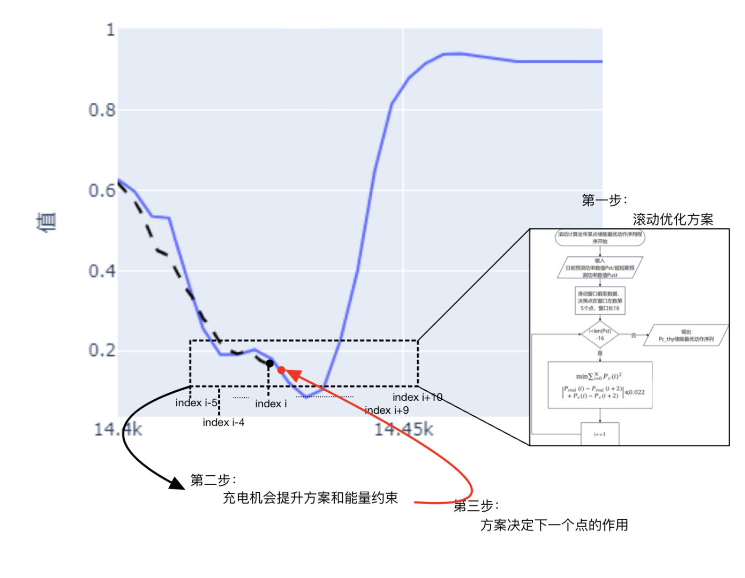
3.1 风储结构
3.2 波动特性
3.3 配储策略
3.4 运行方案
方案二：基于滚动优化动作曲线的功率平滑方案
综合方案：两方案综合运行
滚动优化
日内优化阶段
选择在决策点左侧5个点作为历史数据参考，右侧10个数据作为未来平抑波动参考，于是在同时考虑历史数据和未来数据的基础上，滚动优化决策点的下一个时刻的储能动作值。
当预测值足够准确时，滑动窗口可以更长，窗口越长，平抑效果越好。
在滚动的同时寻找充电机会
Notes:
只有一个方案是不够的，采用滚动运行的

Slide 20
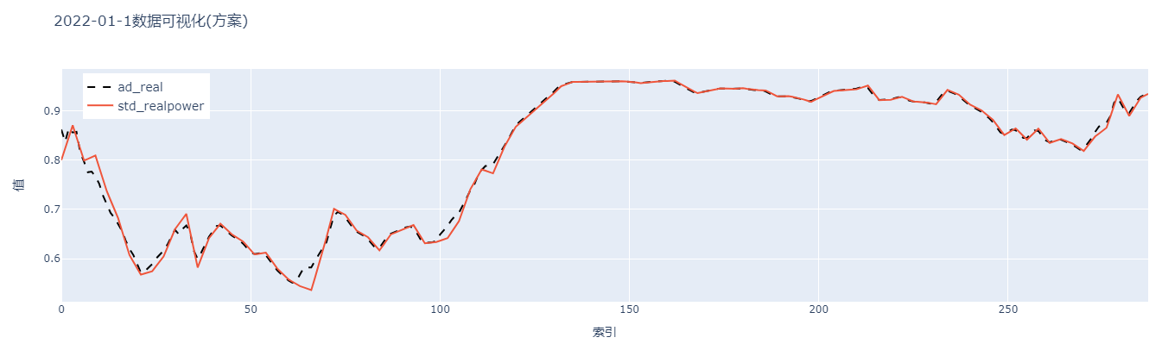
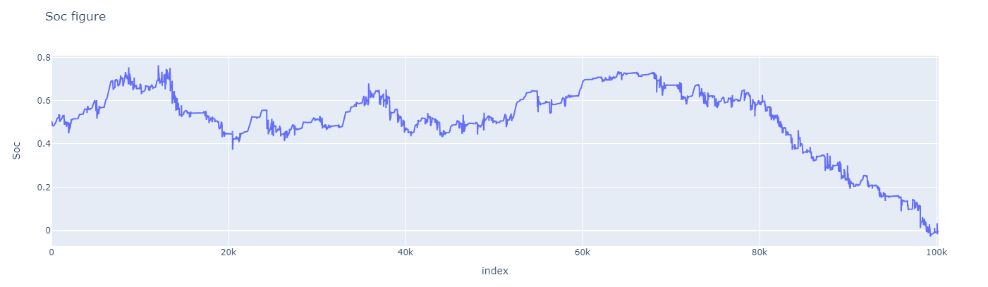
方案效果
风储系统运行方案算例
储能平抑效果：在仅有16个窗口数据作为参考的情况下，该方法平抑了年初的三个波谷，并在功率没有波动时停止运行，没有错误动作，同样说明了运行方案方法的正确性。
储能免考核金额：由5.04万元/MW3.92万元/MW，免考核率为22.22%，对于本风电场，共有2523.78万元的罚款被免除。
储能Soc曲线及其最小配储，计算储能初始配储为原风电场13倍容量，这个容量将在引入风储系统运行方案后降低至1.3倍。
运用运行方案的功率波动平抑效果
抵消效率特性的Soc曲线

Slide 21
4
未来展望
Prospects

Slide 22
研究背景
研究思路
研究内容
未来展望
结论与展望
4.未来展望
本文给出了包含储能的海上风电场的运行方案：基于超短期预测提升充电机会和基于滚动优化动作曲线的功率平滑方案，前者使得储能Soc处在中值，后者通过滑动窗优化计算用于平抑波动的最优储能动作序列。
1
本文给出一种具有普适性的海上风电场功率波动特性和设备特性分析手段，系统性的分析适用于任何风电场。达成了所研究的核心目标：“降低功率波动考核、降低储能投资”。
2
3
动态调整充电和放电系数来补偿效能降低。这种调整不是没有成本的，举充电为例，可能会导致风电场的上网功率减少，进而影响收益。关于经济收益的具体分析，本研究尚未包含，但可作为未来研究的一部分。

Slide 23
感谢各位答辩评审的倾听和指导！
答辩人：陈天淼
指导老师：杨苹 教授
博学 慎思 明辨 笃行

